Slide 1
Нахождение прямой с отрезком максимальной
длины внутри «параллельного» эллипса.
Годовой проект по информатике.
Автор: Кармалитова Екатерина, 10-7

Slide 2
Постановка задачи:
На плоскости задано множество точек, и "параллельный"
эллипс. Множество точек образует все возможные прямые,
которые могут быть построены парами точек множества.
Найти такую прямую (и такие две точки, через которые
она проходит), что эта прямая пересекает указанный
эллипс, и при этом длина отрезка прямой, находящейся
внутри эллипса, максимальна.

Slide 3
Входные и выходные данные:
Выходные:
Найденные две точки из
множества.
Прямая и отрезок прямой
внутри эллипса.
Входные:
Множество точек.
«Параллельный» эллипс.

Slide 4
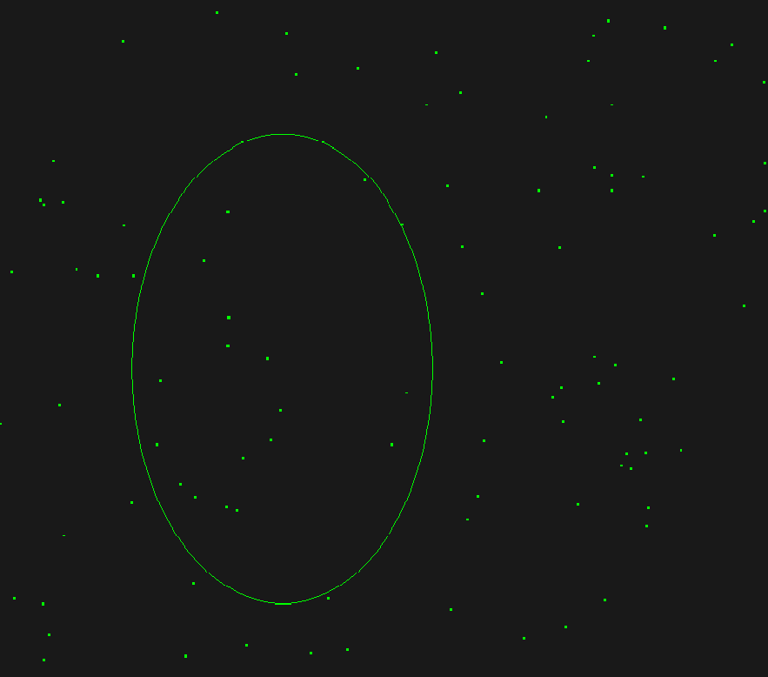
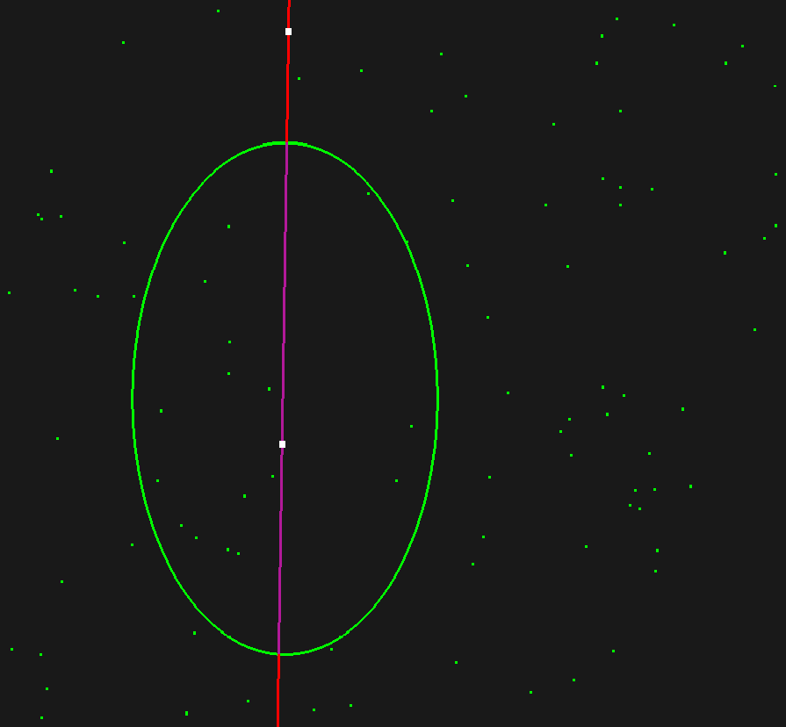
Визуализация:
До решения:
После решения:

Slide 5


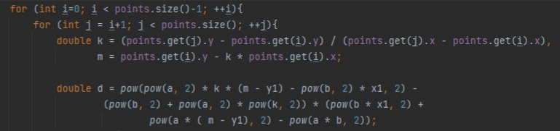
Математическая модель:
Центр эллипса:
Полуоси эллипса:
Вычисление коэффициентов прямых и дискриминанта для
проверки на пересечение:

Slide 6
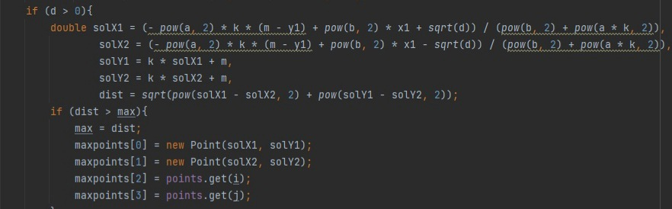
Математическая модель:
Нахождение координат точек пересечения прямой с эллипсом и
максимальной длины отрезка:

Slide 7
Визуализация структуры данных:
Имеется динамический массив Point.
Point | Point | Point
Point | Point | Point
Point | Point | Point
Ссылки на объекты.
Ellipse
Point A
Point B

Slide 8
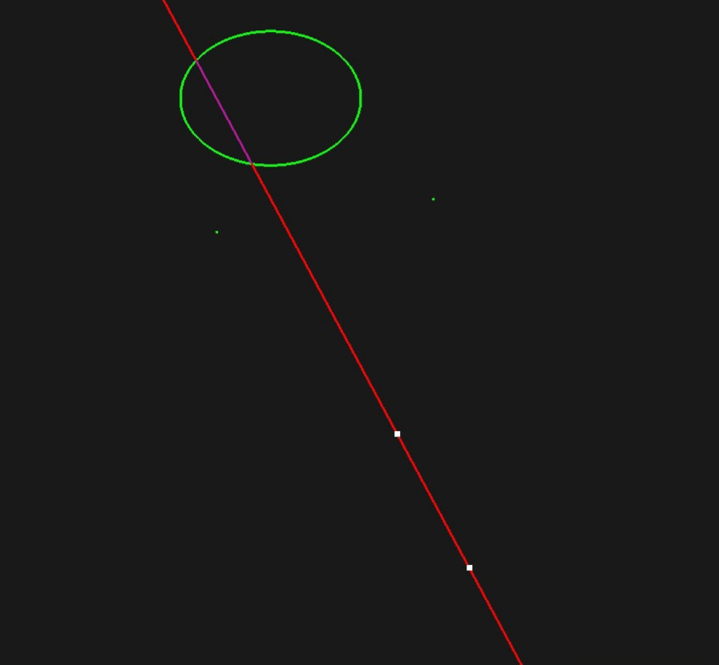
Пример работы программы:
Входные данные:
Множество точек: (0.1;-0.3),
(0.2;0.4), (0.3;-0.7), (-0.4;0.3).
«Параллельный» эллипс:
(0.0;0.5), (-0.5;0.9).
Результат:

Slide 9
Возникшие затруднения:
Способ задания «параллельного эллипса»
Проверка на пересечение прямой и эллипса.
Дедлайны.

Slide 10

Спасибо за внимание!
Презентацию подготовила
Кармалитова Екатерина, 10-7
Проект по инфе
я
Мой ник в инстаграме: rokeany
Почта: melanxollia@yandex.ru

